Slide 1

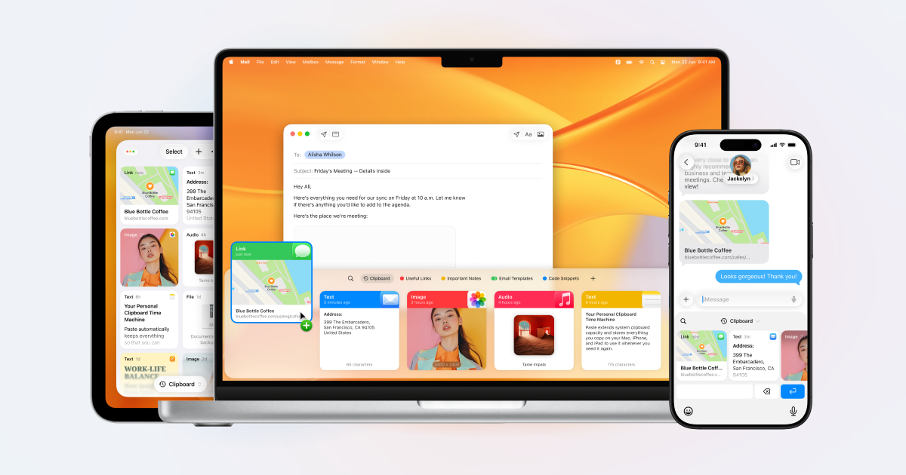
Paste Design System
公式サイトとMCP設定UIから読み解く、Pasteの視覚言語・UX原則・Dev Clipboardへの示唆
調査日 2026-06-27
出典: pasteapp.io

Slide 2
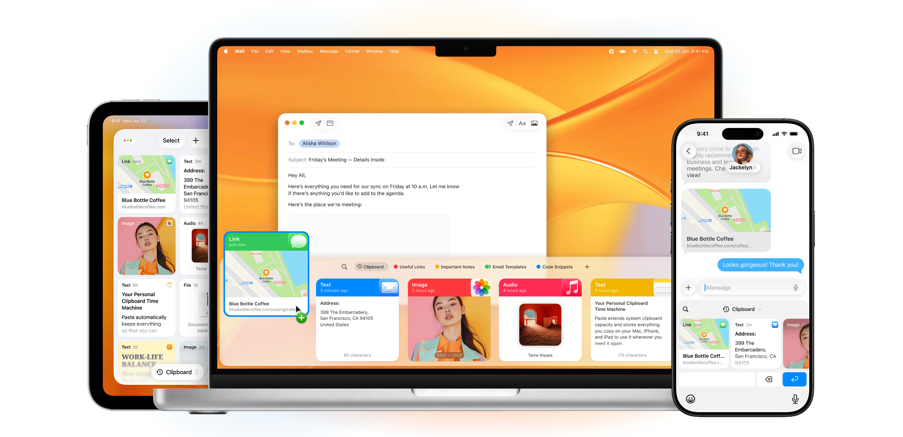
PASTE DESIGN SYSTEM RESEARCH
ブランドの第一印象
Apple的
白と淡いグレー、余白、大きな角丸、デバイスモックアップ
軽さ
技術製品だが重く見せず、日常のユーティリティとして見せる
信頼
黒に近い本文と抑えたUI、CTAだけを強いオレンジに集中
親しみ
カード、ピル、丸いアイコンで操作対象を柔らかく表現

Slide 3
PASTE DESIGN SYSTEM RESEARCH
Color Tokens
Brand
Brand gradient
Ink
Surface
Muted
#FF9400
#FEAB30
#101010
#F5F5F7
#6E6E73
Sub
Success
Danger
Accent blue
Accent purple
#8E8E93
#34C759
#FF383C
#0088FF
#CB30E0
観察: CTAとグラデーションはオレンジ系に集中。本文はInk、説明はMuted/Subで階層化。

Slide 4
PASTE DESIGN SYSTEM RESEARCH
Typography
Your clipboard, supercharged and secure
Display XL
大きな情緒訴求。50px級、太め。
Paste keeps everything you copy organized and searchable. Lightweight, intuitive, packed with smart features, and private by design.
Display
セクション見出し。38-42px級。
Subtitle
価値説明。20-22px級、Muted。
Body
機能説明。15-16px級。
Meta
補助情報。11-12px級、Sub。
設計メモ: 説明文は読みやすいが、主役は常に大きな短文コピー。Dev Clipboardでも「危険度」「説明」「実行前チェック」を短い階層に分けるのが合う。

Slide 5
PASTE DESIGN SYSTEM RESEARCH
Components & Shape Language
Full pill CTA
Large tile
Try for free
rounded-full / brand fill
rounded 20-40px / soft surface
Popover
Media frame
white 80% / blur / shadow
rounded tile / subtle border
角丸は小さな部品より、タイル・メディア・ウィンドウ全体で強く効かせる。Pasteらしさは“柔らかいOSネイティブ感”。

Slide 6
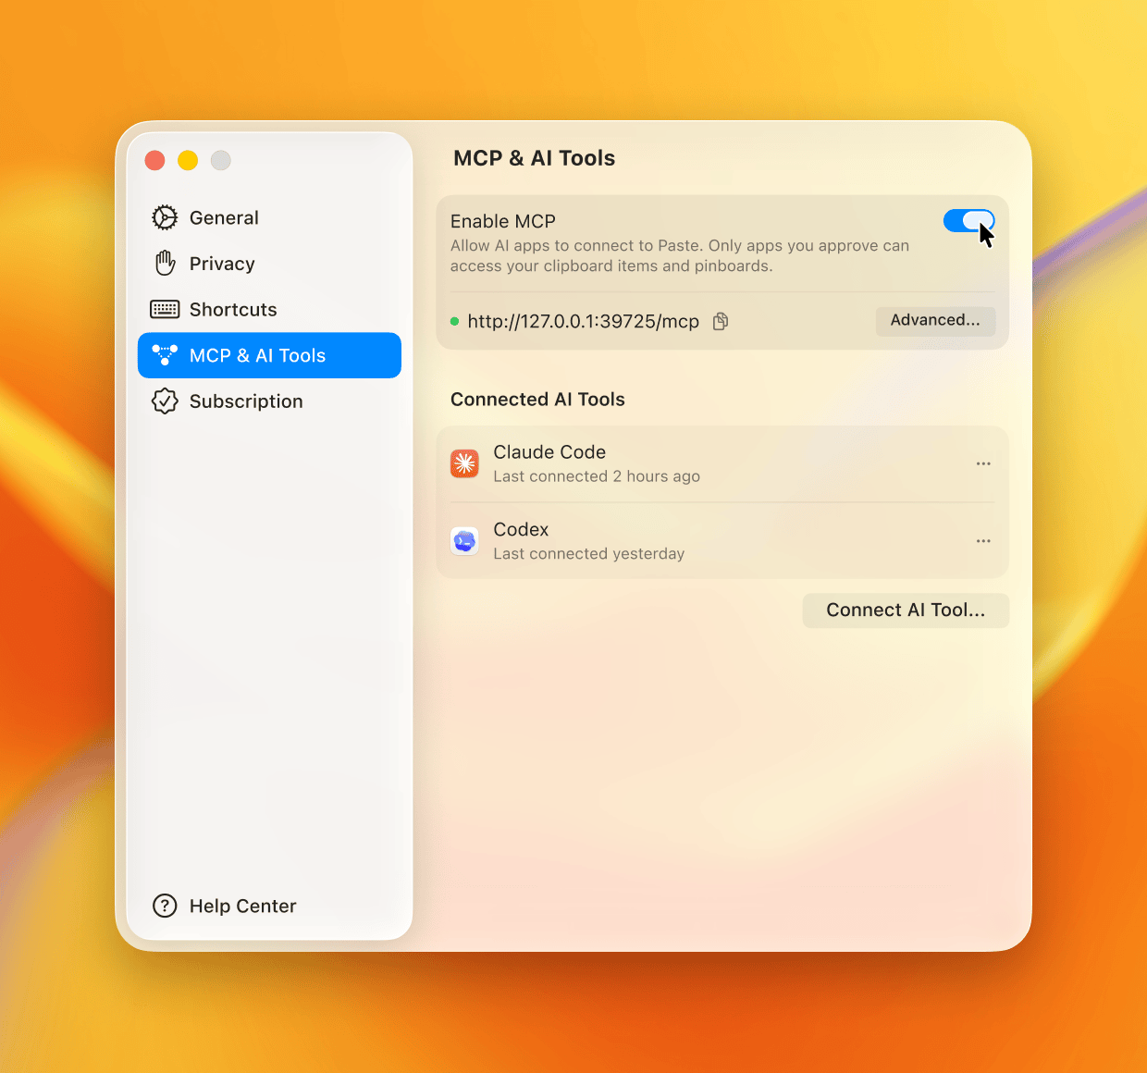
PASTE DESIGN SYSTEM RESEARCH
MCP Settings UI
Navigation
左サイドバーにGeneral / Privacy / Shortcuts / MCP / Subscription
State
Enable MCPのトグルと緑ドットでローカルサーバー稼働を表示
Endpoint
127.0.0.1のURLを明示し、コピーアイコンを付与
Connections
接続済みAIツールを履歴付きで管理

Slide 7
PASTE DESIGN SYSTEM RESEARCH
UX Principles
高度な概念を短い行動に分解
1
MCPを“Open settings / Enable / Choose tool / Follow guide”に落とす
信頼は設定画面で作る
2
ローカルURL、接続済みツール、解除可能性を可視化
機能よりユースケースを先に見せる
3
Copied notes -> team update のような完成形から説明
技術を日常化するビジュアル
4
AI/MCPでも白いカードと柔らかいOS UIで怖さを下げる

Slide 8
Implications for Dev Clipboard
Pasteの勝ち筋は“履歴を美しく再利用する”こと。Dev Clipboardは“貼る前に理解し、安全に実行する”ことへ寄せる。
Keep
Extend
白/淡グレー/余白/角丸で安心感を作る
カードに種別・危険度・説明・置換変数を追加
Differentiate
Avoid
MCPで渡す対象を“開発クリップ”にスコープ化
汎用クリップボードとしてPasteと正面衝突しない
Sources: pasteapp.io, pasteapp.io/mcp, Paste official screenshots and CSS observations.

